Slide 1
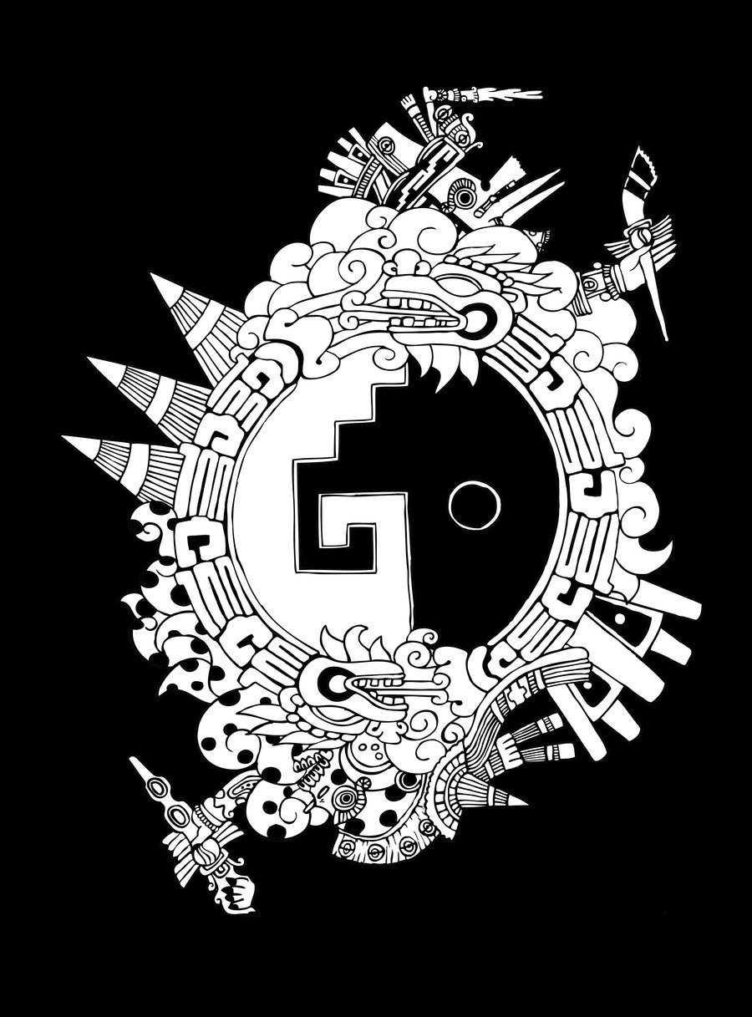
Universidad del Valle de Puebla
Investigación Documental y Redacción: Fichas de trabajo
Lic. Nelson José Gallardo y Furlong.

Slide 3
Fichas de trabajo
En ellas se recaba el material que encontramos en las fuentes.
Registra ideas, nombres fechas, o cifras de la investigación.
Se hacen en cartones de 22 por 13.4 centímetros.
Se hacen a partir de las lecturas que estamos haciendo.
La ficha sirve para resumir datos y también para tener a la mano citas textuales de libros.
BAENA GUILLERMINA. Instrumnentos de investigación . Editores mexicanos unidos. Reimpresión. México 1994.

Slide 4
Fichas de trabajo
La idea de la ficha es tener varios puntos de vista de varios autores sobre nuestro tema. Para luego generar a partir de esa información, una visión própia.
Construir un discurso sin copiar a los autores.
Una voz que se exprese en el texto.

Slide 5
Datos de las fichas
1. Datos de identificación. En el lado superior derecho, son:
Apellidos del autor
Título de la obra
Páginas donde se tomó la lectura
2. Regesto o título, se coloca centrado, da información sobre el contenido, nos ayuda a organizar las fichas.
3. Categoría general o complemento, se coloca en la parte superior izquierda
4. Contenido o texto se coloca en el resto de la tarjeta
5. Comentarios o aclaraciones, se colocan al final del texto, son aclaraciones del investigador
BAENA GUILLERMINA. Instrumentos de investigación . Editores mexicanos unidos. Reimpresión. México 1994.

Slide 6
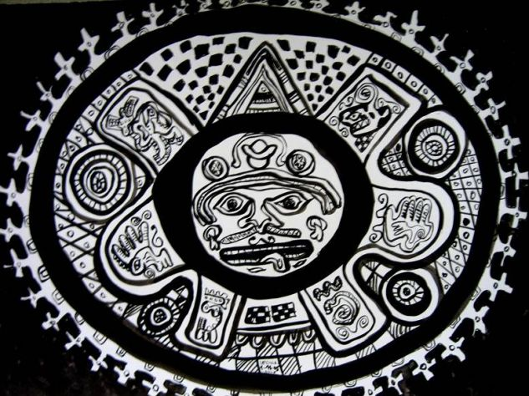
Tipos de fichas
1. De extracto o digesto.
2. Fichas de resumen.
3. Fichas de datos aislados.
4. La ficha de cita textual
5. Ficha de trabajo para observación (la deberá tener la observación que presentes)
BAENA GUILLERMINA. Instrumentos de investigación . Editores mexicanos unidos. Reimpresión. México 1994.

Slide 7
¿Qué hacer con las fichas?
Ideas contenidas en libros.
Fichas que contienen ideas de diferentes autores.
Revisión general de todas las fichas.
Producción de un texto propio.

